Slide 1
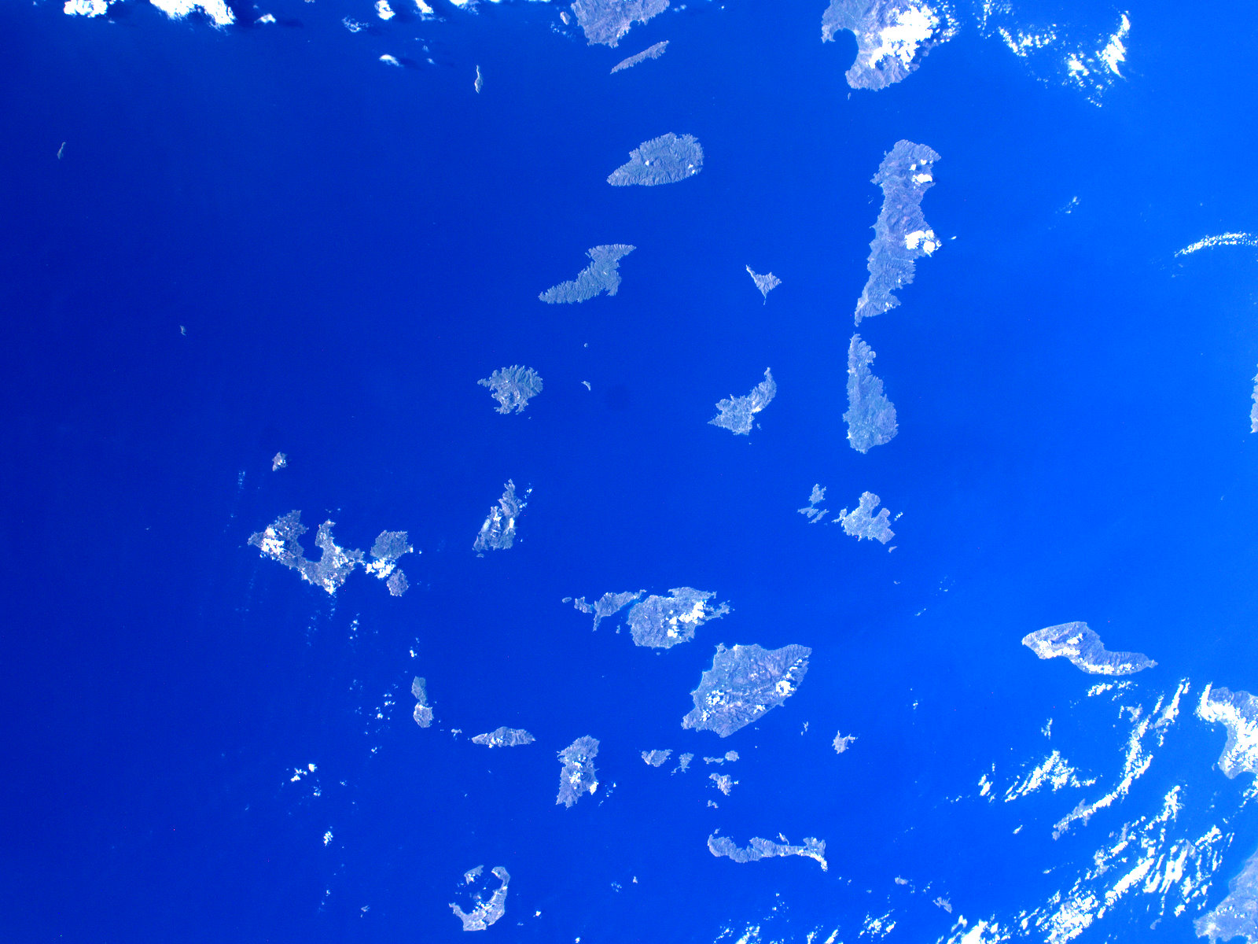
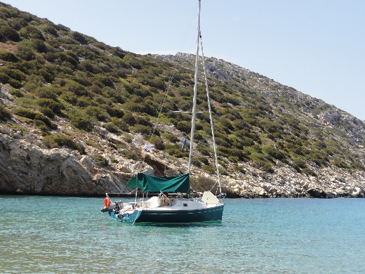
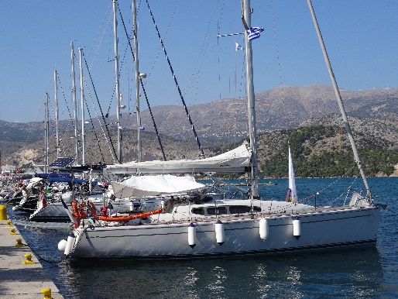
Naviguer en Grèce
Yannis Karyotakis
Original Décembre 2017
Mis à jour
Aout 2022

Slide 2
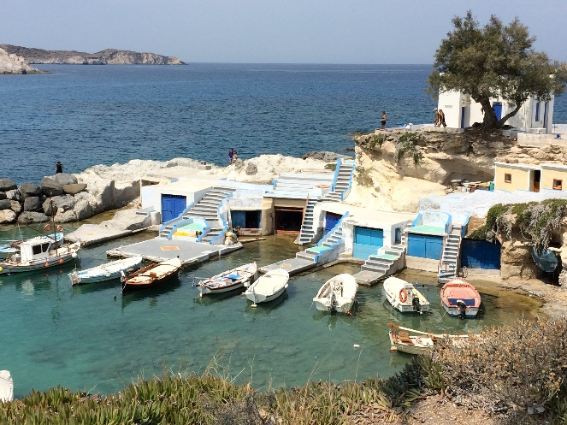
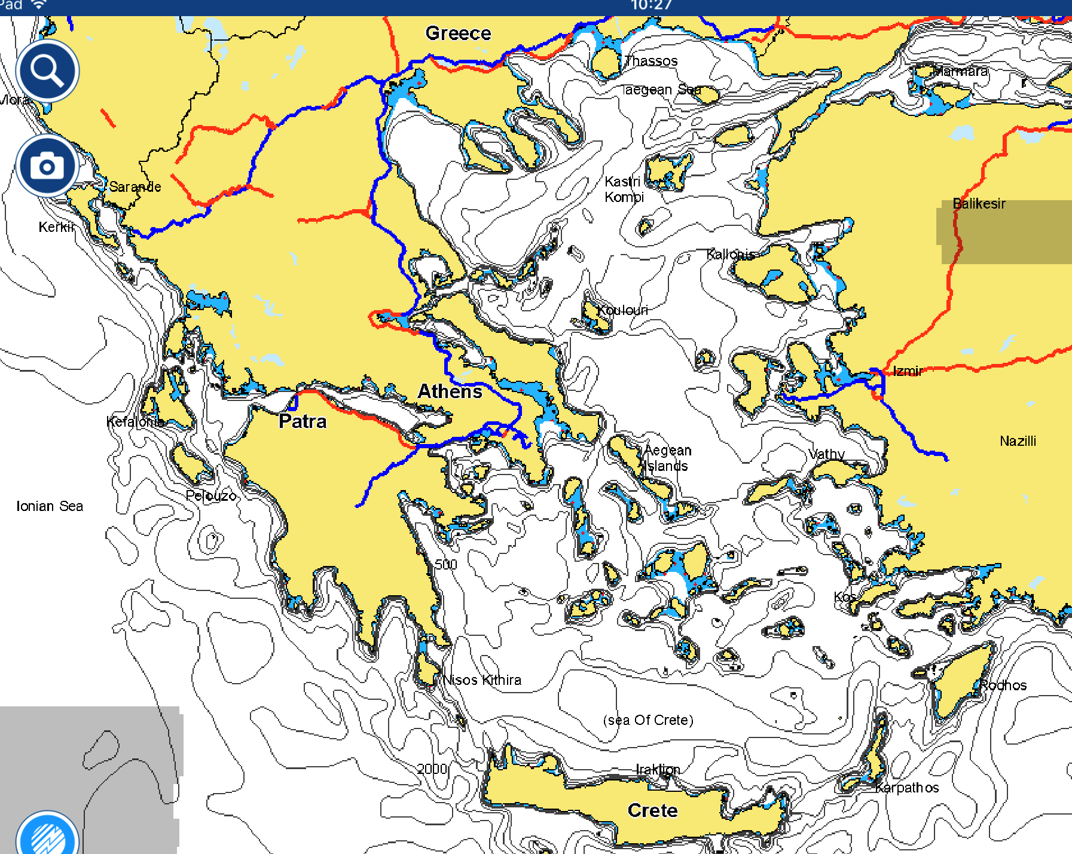
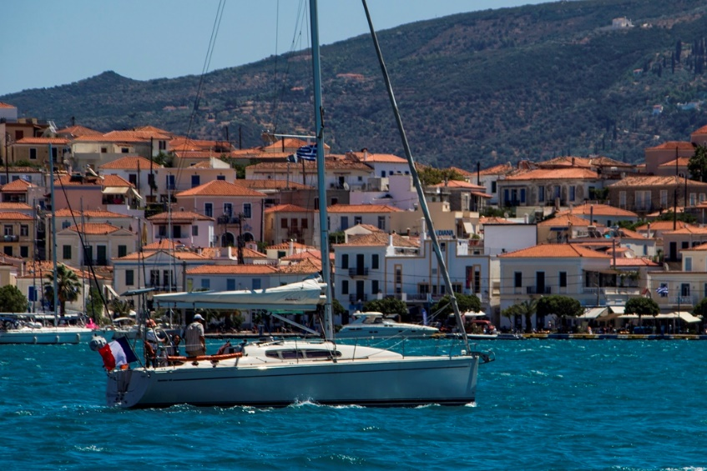
Milos
Poros
Un bassin extraordinaire pour la voile
Il y a du vent
Des dizaines d’iles et des côtes à visiter
Distances courtes et dépaysement garanti
Accueil avec le sourire

Slide 3
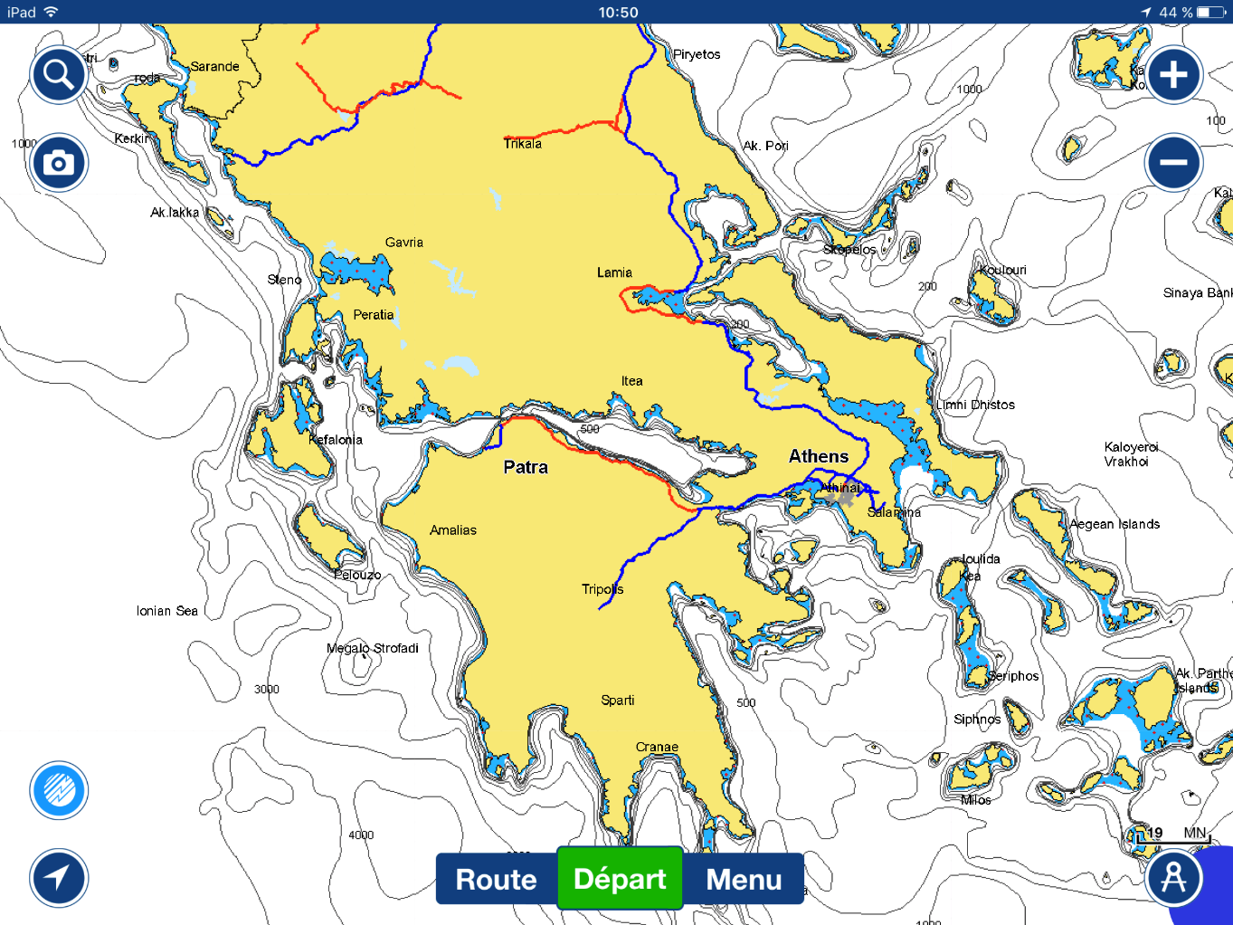
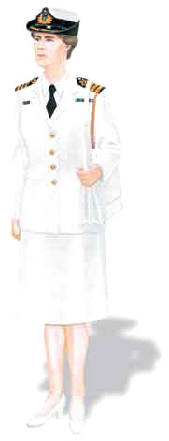

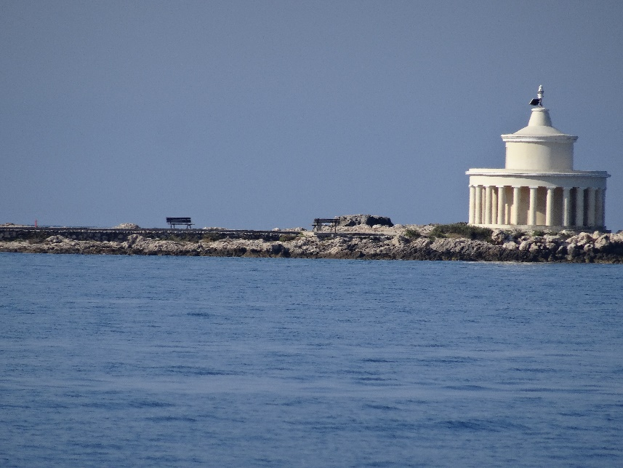
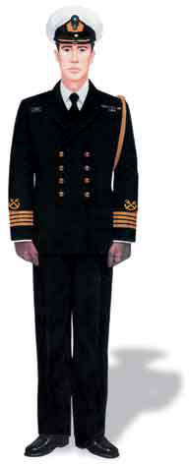
Votre entrée par l’Ouest
Corfou, Preveza, Kefalonia, Zakinthos, Pylos,….
Vos interlocuteurs :
  Les gardes côtes (Λιμενικό σώμα)
  Urgences
    Téléphone 108 partout en Grèce
    VHF 16 Olympia radio
A votre arrivée dans un port d’entrée :
Se présenter au bureau des gardes côtes
Payez le droit d’entrée au pays 15 Euros
Montrez le paiement de la taxe TEPAI
Demander le DEKPA¹
¹Le DEKPA c’est du passé !! Plus besoin depuis le 19 avril 2020
Phare d’atterissage Kefalonia

Slide 4
Vos documents à bord ! (citoyens UE)
Peuvent être exigés par les gardes cotes !
Acte de francisation
Attestation d’assurance.
  Doit mentionner, en grec ou anglais, que la responsabilité civile couvre la couverture prévue par la loi 4926/2022.
    Décès 150000€/passager, et 700000€/événement
    Dégâts matériels 150000€
    Pollution maritime 150000€
Permis bateau pour le skipper
  Permis côtier, hauturier, bateau moteur, permis lac (pour les suisses !)
  Alternative si rien : Remplir déclaration sur l’honneur qu’en France ceci n’est pas obligatoire et vous n’en avez pas, mais vous avez une grande expérience maritime.
Carte d’identité / passeport
Reçu du paiement de la taxe TEPAI (TEPAΗ)
Liste d’équipage (Nom/Prénom/Sexe/date de naissance) sur papier libre.

Slide 5
La taxe sur les bateaux de plaisance et professionnels
ΤΕ.Π.Α.Η (TEPAI)
Loi initiale qui instaure la taxe votée en novembre 2013 mais jamais appliquée. http://www.nokta-yachting.com/menu-left/lactualite/detail/?no_cache=1&tx_ttnews%5Btt_news%5D=914&cHash=3649fa851933d86e15bc5e2d95a5b55e
Loi sur le nouveau DEKPA et autres en avril 2014 (Base des données de tous les navires)
Modification de la loi initiale de 2013 sur la taxe de séjour et navigation novembre 2017 (4504/2017, article 85)
  Montant de la taxe, le prix par MOIS est fonction de la longueur du bateau :
      De 7-8m 16€ / mois
      De 8-10m 25€ / mois
      De 10-12m 33€ / mois
      Pour > 12m 8€/m/mois et possibilité de 20% de réduction si séjour de 12 mois.
    Pour un paiement anticipé de 12 mois 10% de réduction. (paiement en décembre de l’année précédente)
    Pas exigée si le bateau est immobilisé, ex: hivernage à sec, ou dans l’eau mais dépôt des documents du bateau auprès des gardes cotes

Slide 6
eTEPAI mode d’emploi
L’application eTEPAI est en ligne depuis le 9 Mai 2019. La procédure pour payer la TEPAI prend moins de 10 minutes. A priori c’est plus facile sur un PC avec un navigateur Edge ou Firefox que sur un téléphone Androide ou IPhone.
Voilà les étapes et les erreurs les plus communes qu’on fait.
S’enregistrer. Cliquez ici https://www1.aade.gr/aadeapps2/etepai/, choisir le drapeau anglais en haut à droite et REGISTER. Donnez un email, un mot de passe et le numéro de votre carte d’identité ou passeport (Documentation number) et REGISTER. Vous recevrez un mail pour valider votre compte en cliquant sur ‘HERE’. Quand vous l’aurez fait si vous obtenez une page blanche !! ceci est déroutant. En réalité votre compte est activé et vous pouvez passer à l’étape suivante.
Faire sa demande des mois à flots. Revenez sur la page de la TEPAI https://www1.aade.gr/aadeapps2/etepai/ et connectez-vous sur l’application « Login for eTEPAI users «, pour cela on vous demandera votre email, le mot de passe et le numéro de votre carte d’identité ou passeport, que vous avez donné lors de l’enregistrement (Documentation number) . Ensuite cliquez sur New application, nouvelle demande, à droite. Vous aurez 3 rubriques à remplir. Seuls les champs avec une étoile rouge sont obligatoires. Attention aux navigateurs web( !) qui font de l’auto-remplissage. Contrôlez tout. Quelques remarques :
  Type of ship = PRIVATE RECREATIONAL ship
  Existence of declaration act… = NO
  Nom du bateau, longueur, num d’immatriculation, HIN (Hull identification number ou CIN en français) qu’on trouve sur l’acte de francisation. Call sign qu’on trouve sur la Licence de station de navire. Ces 2 infos ne sont pas obligatoires.
  Remplir TOUTES les informations du propriétaire. Si c’est vous, votre nom, prénom et prénoms des parents etc. Si c’est une banque (leasing), Company name etc. Je conseille de mettre votre IBAN en cas de remboursements.
  Finalement choisir les mois que vous voulez payer
Vous y êtes ! Cliquez sur « Temporary submitted » il vous dira s’il y a erreurs, corrigez les et encore « Temporary submitted ». Quand il n’y a plus d'erreurs « Submit » et en bas de page vous trouverez la note. Submit encore et c’est fini. Vous recevrez un email, avec un fichier qui est le résumé de votre demande et un second fichier eParavolo.pdf.

Slide 7
eTEPAI mode d’emploi (suite)
Paiement. Dans le document eParavolo.pdf vous avez un numéro à 20 chiffres. Administrative Fee Code. Il identifie votre paiement à venir.
Vous êtes en Grèce, imprimez ce document eParavolo, vous trouverez partout un magasin de copies, un restau un copain qui le fera pour vous. Allez dans une banque ou la poste avec ce document et payez. Gardez le reçu.
Virement SEPA depuis une banque étrangère, en zone SEPA (FR, BE CH…) Attention je recopie la doc officielle en anglais.
  To correctly effect your payment, you must ask your Bank to send a remittance through SEPA Credit Transfer in euros under the following details: Recipient bank: BNGRGRAA (Bank of Greece), IBAN: GR1201000230000000481090510, Remittance information: the 20 numbers (no letters, punctuation and spaces) of TEPAI payment code. En gros mettez dans tous les champs que les banques demandent le numero du eParavolo à 20 chiffres et RIEN d'autre.
  Utilisez l’IBAN et dans les champs bénéficiaire, info pour le bénéficiaire etc, mettez uniquement le numéro à 20 chiffres du eParavolo. Rien d’autre. Depuis Juin 2022 on a la possibilité d’utiliser le code de paiement qui commence par RF (différent de l’administrative Fee Code )

Slide 8
eTEPAI mode d’emploi (suite)
Suivi du paiement.
Revenez sur l'application eTEPAI en anglais et faites un login.
Juste faire PRINT de votre demande (application en anglais) et vous obtiendrez un fichier pdf. En cherchant le satus du eParavolo vous devez avoir PAID (voir images en fin de ce texte) alors que dans ce même document que vous avez reçu par mail initialement, le status était NEO/NEW. Imprimez ce document et présentez le en cas de contrôle.
Si vous voulez plus de détails : Re-éditez votre application et allez sur Payment info en bas. Avec le curseur allez tout à droite et cherchez le bouton ePararavolo info, vert. Cliquez dessus et vous avez une nouvelle fenêtre. En face de status vous pouvez avoir NEO = nouveau ou Πληρωμενο. Ca veut dire payé. Vous pouvez aussi réimprimer votre demande ou le eParavolo si vous les avez perdus.
N’allez pas voir les gardes côtes à aucun moment, gardez avec vous les documents reçus, votre demande et l'eParavolo, ainsi que la preuve de paiement de la banque. Les gardes côtes pourront avec les 20 chiffres du eParavolo, contrôler que c’est payé ou vous-même en suivant ce qui est au-dessus.

Slide 9
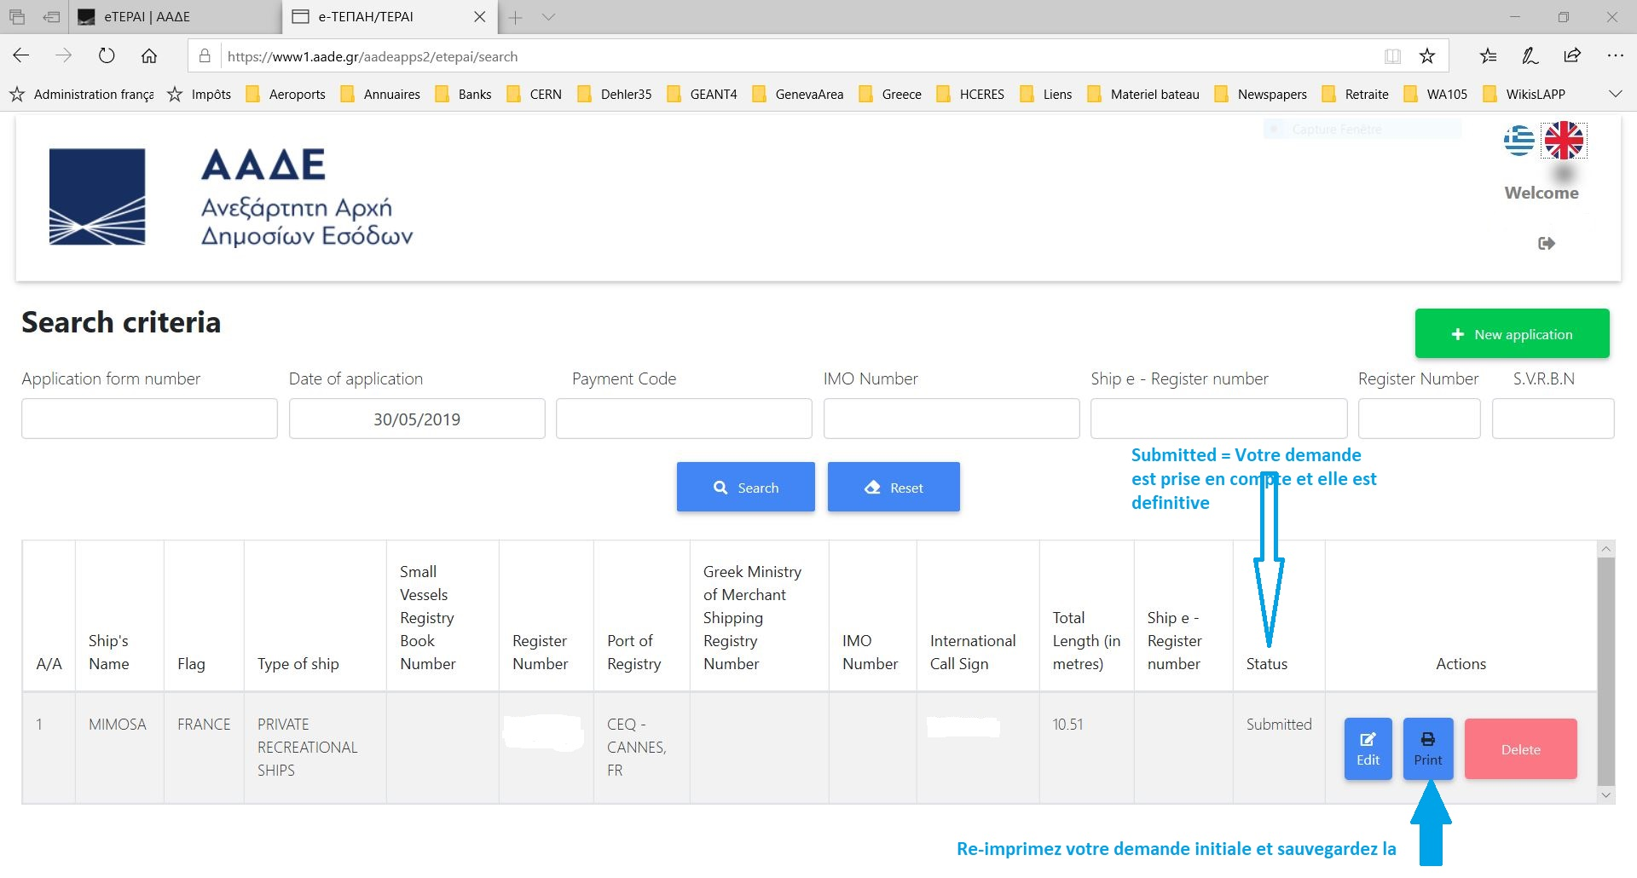

Slide 10
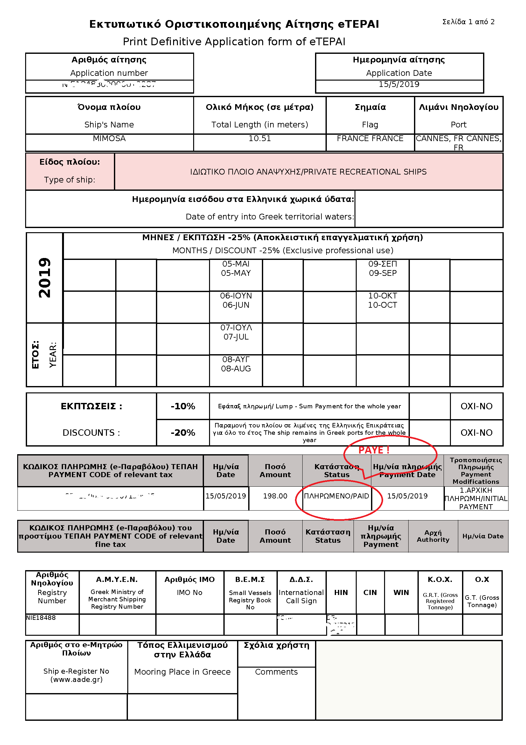

Slide 11
Amendes pour non paiement de la taxe TEPAI
En fonction de la longueur du bateau :
Pour une longueur totale de sept (7) mètres jusqu’à huit (8) mètres, cent quatre vingt dix (190) euros
Pour une longueur totale de plus de huit (8) mètres et jusqu’à dix (10) mètres, trois cents (300) euros
Pour une longueur totale de dix (10) mètres et jusqu’à douze (12) mètres, quatre cents (400) euros.
Pour une longueur totale de plus de douze (12) mètres, mille cent (1100) euros

Slide 12
On ne paye pas la TEPAI si
Le bateau est dans l’eau et on a fait une procédure d’immobilisation
  Déposer l’acte de francisation et DEKPA probablement chez les gardes cotes, et recevez un document d’immobilisation
  Certains GC refusent de le faire pour les non détendeurs d’un numéro fiscal grec. Changez de bureau !
  Si plusieurs propriétaire il y a besoin d’une procuration du propriétaire absent, pour faire l’immobilisation ou la lever. Se fait aux KEP.
Le bateau est à sec.
  Pas besoin de procédure d’immobilisation, d’après les textes au 1/09/2019
  Gardez la preuve de la mise à sec et la mise à l’eau du bateau

Slide 13
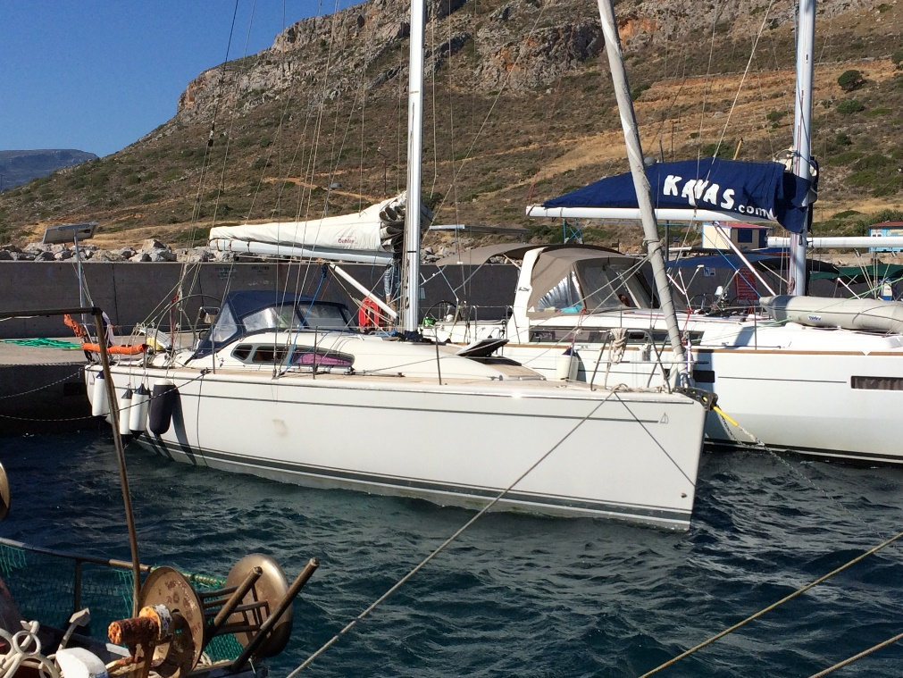
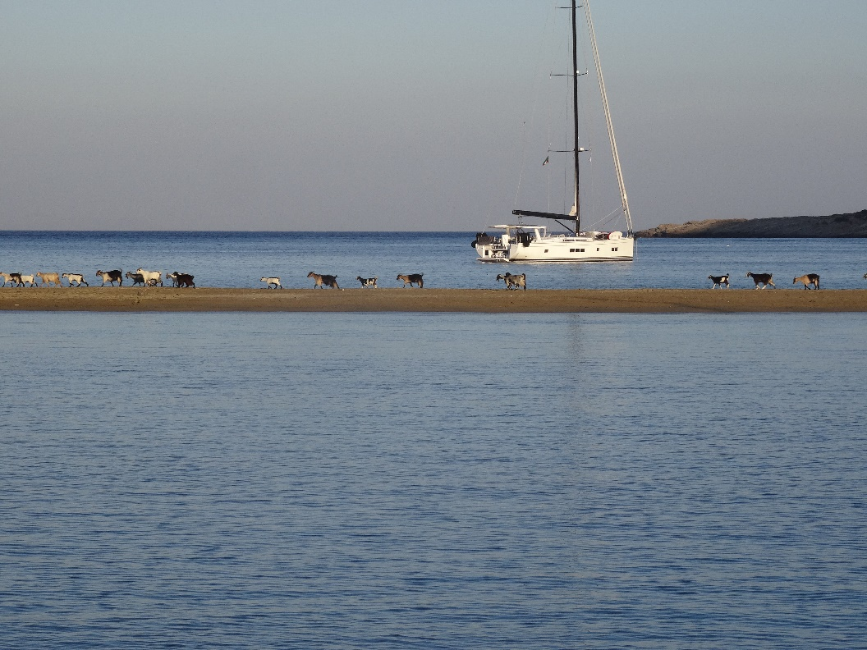
Ports et mouillages
Ports
  Pas de marinas en général mais ‘abri de pécheurs’. Souvent rudimentaires. Pas de WC ni douche !
  Gestion par ‘La Caisse des gardes côtes’ (≠des gardes côtes) qui peut sous traiter
    Frais de mouillage, dérisoires < 10 €/j, pas toujours encaissés
    Electricité et eau séparés, quand il y en a.
  En général pas de pendilles, on jette l’ancre et on recule.
Mouillages
  Innombrables, pas trop de monde
  Souvent profond, laisser de la chaine….
Monemvasia 2017
Fikiada Kythnos 2017

Slide 14
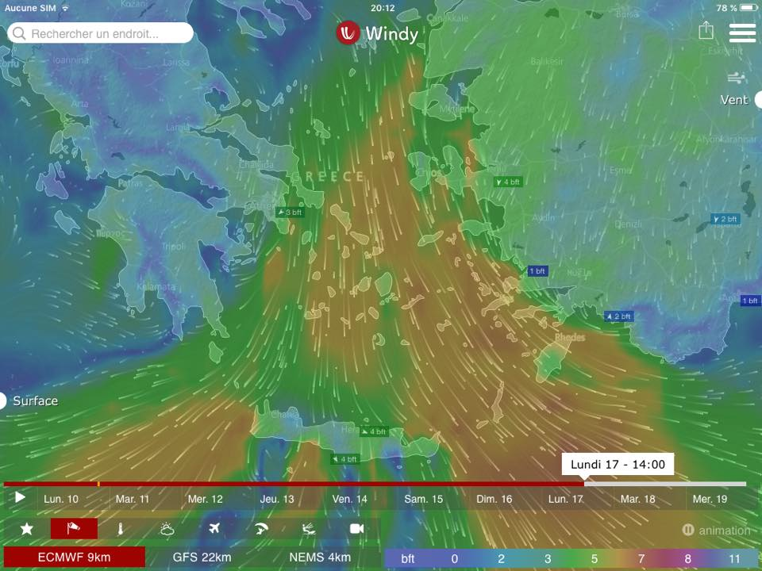
Le vent
Mer Egée
  Vent dominant du Nord, Nord-Est le meltemi en juillet aout. Violent entre les iles, Kafirea straight, Mykonos-Ikaria, nord Amorgos, Syros-Tinos etc…
Gofle Saronikos, plus calme F3-F6
Gare au cap Maleas
Mer ionienne, généralement une piscine, mais vents catabatiques près de falaises.
Prévisions météo :
http://openskiron.org/en/openwrf pour récupérer des fichiers gribs
http://poseidon.hcmr.gr/index.php Très bon pour les prévisions des mers grecques
http://meteo.gr/sailingmaps.cfm Aussi pas mal utilisé en Grèce.

Slide 15
A Savoir
Ναι (Nè) = Oui !!!! Pas non ! Όχι (Ochi) = Non
Je pousse la tête en arrière ou je lève les sourcils = Non !
Pour ne pas manger comme un touriste suivez le guide http://www.greekgastronomyguide.gr/en/ ou en grec plus riche
La Grèce n’est pas la France !
  Administrations (banques, postes, etc..) ferment après 14h en général
  Magasins ferment vers 14h et rouvrent vers 17h30 mais pas tous les après midis (surtout au continent).
  Entre 15h et 18h on fait la sieste, on ne se promène pas sous le soleil !
Les Cyclades et ailleurs, manquent d’eau douce. Economisez là !

Slide 16
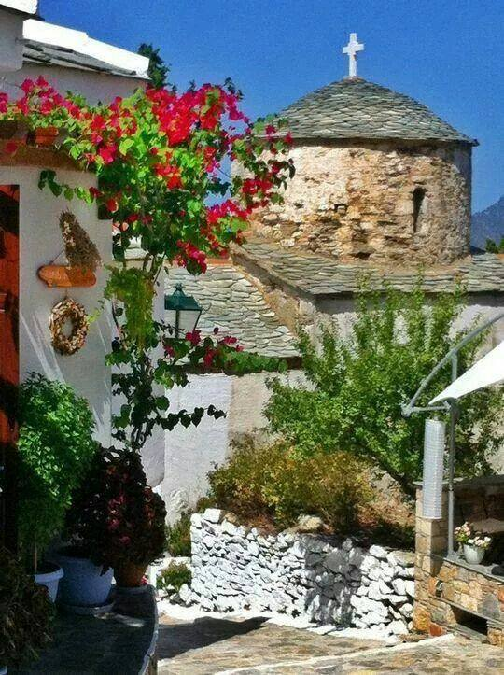
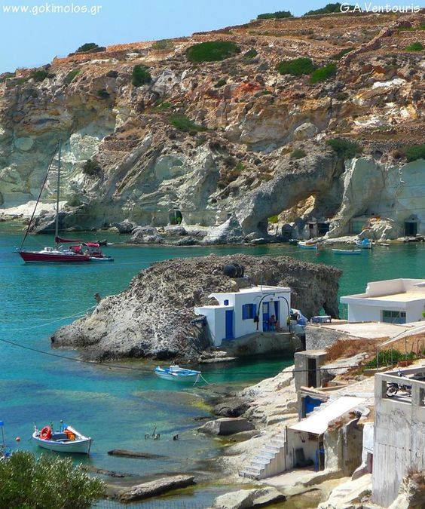
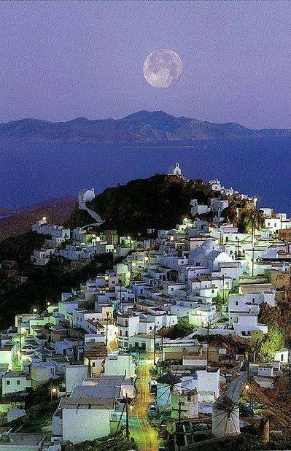
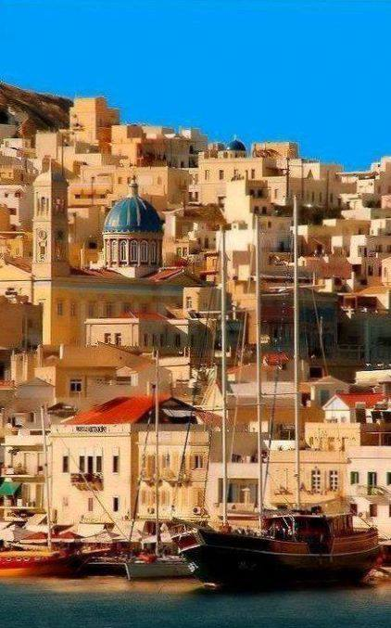
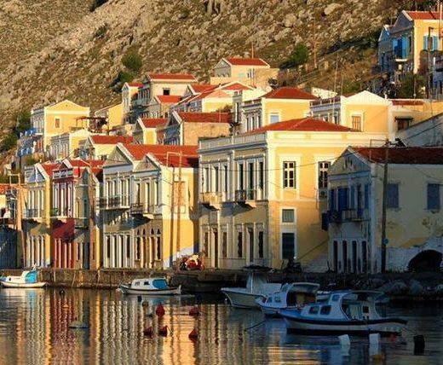
Bon séjour
Photos de FB Les Amis de Talisma

Slide 17
Références
Lois parlement grec http://www.et.gr/index.php/anazitisi-fek
  Νόμος 4211 Φύλλο 256 2013 άρθρο 13
  Νόμος 4256 Φύλλο 92 2014
  Νόμος 4504 Φύλλο 186 2017 άρθρο 85
  ΑΔΑ: 7ΖΝΛ4653ΠΩ-Μ3Ι - Καθορισμός τύπου Δελτίου Κίνησης Πλοίου Αναψυχής (ΔΕ.Κ.Π.Α.), κριτήρια έκδοσης, προϋποθέσεις θεώρησης και ανανέωσης του

Slide 19
Le DEKPA a été supprimé le 19/04/2020
Les planches suivantes sont la au cas où !!!!

Slide 20
Le DEKPA (ΔΕλτιο Κινήσεως Πλοίων Αναψυχής)
Document obligatoire pour TOUT bateau en eaux grecques, délivré par les gardes côtes. Pour l’avoir il vous faut :
Acte de francisation
Attestation d’assurance.
  Doit mentionner, en grec ou anglais, que la responsabilité civile couvre la couverture prévue par la loi 4270/2014.
    Décès 50000€/passager, et 500000€/événement
    Dégâts matériels 150000€
    Pollution maritime 150000€
Permis bateau
  Permis côtier, hauturier, bateau moteur, permis lac (pour les suisses !)
  Alternative si rien : Remplir déclaration sur l’honneur qu’en France ceci n’est pas obligatoire et vous n’en avez pas, mais vous avez une grande expérience maritime.
Carte d’identité
Reçu du paiement de la taxe TEPAI (TEPAΗ)

Slide 21
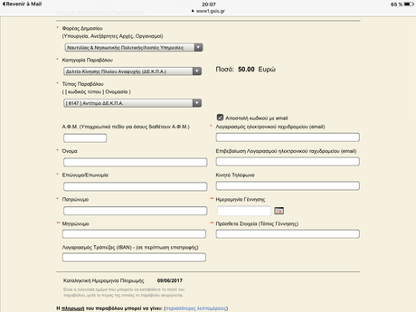
Le DEKPA (suite)
L’officier prépare votre DEKPA et vous donne un document qui contient un numéro (identité de paiement) grâce auquel vous pourrez acquitter le prix pour le livret de 50€ dans une banque.
  Si vous avez un compte bancaire grec, tout est fait par internet, pas de queue à la banque. Voir site en dessous http://www.gsis.gr/gsis/info/gsis_site/Services/Polites/eparavolo.html
Le DEKPA
Le site pour payer les 50Euros

Slide 22
Le DEKPA (suite)
Le DEKPA doit être renouvelé gratuitement chaque année avant la date d’expiration sinon on aura une amende.
  Même documents qu’avant pour le renouvèlement
Complications possibles (Tourner SVP)
LOA
  Obtenir une attestation en anglais du propriétaire, généralement la banque, qui vous donne l’usage exclusif
  Vérifier que sur le DEKPA remplit par l’officier, le propriétaire (§B1) est la banque et vous êtes le capitaine (§Δ1), l’usager (§E1) et le représentant du propriétaire (§Γ1).
Officier tatillon TSVP !
  Gardez votre calme et négociez avec le sourire !!!!
Pas de DEKPA = amende 1000 €, pas de renouvèlement = amende 500 €

Slide 23
Ce qu’il est réellement exigé pour le DEKPA
Un officier tatillon pourra vous les demander !
Décision ministères de la marine et des finances 08 - 09 – 2016
Acte de francisation et carte d’identité
Certificat de vérification du bateau et attestation de navigabilité par le pays du pavillon
Attestation d’assurance.
Déclaration sur honneur / mandat / lettre du propriétaire qui nomme le capitaine, ou l’usager (si LOA).
Reçu du paiement de la taxe TEPAI (page suivante)
Apporter la preuve que le capitaine a la capacité de mener le bateau (permis, livret de la FFV,….. Attestation sur l’honneur)
Document qui montre que vous êtes le propriétaire (contrat d’achat,…) ou l’usager (même que d ci dessus)
Dans le cas ou la législation du pays du pavillon ne prévoit pas les documents a, b, et g apporter tout autre document qui pourrait répondre à ces questions
En rouge ce que on ne demande pas en général

Slide 24
FAQs et conseils sur le DEKPA
Le bateau revient en Grèce mais le DEKPA est périmé. Aucun problème, vous aviez quitté auparavant la Grèce (voir point 3) un nouveau DEKPA sera établi.
Renouvelez le avant de quitter la Grèce que ça soit en avion ou avec votre bateau (dans ce cas on pourrait s’en passer), surtout s’il vient de périmer l’hiver ou le printemps suivant. Il faut qu’au moins 6 mois soient passés depuis le dernier renouvellement. C’est gratuit.
Dans le cas de départ des eaux grecques, au dernier port grec allez voir les gardes côtes et demandez-leur de tamponner un départ (Απόπλου en grec) sur le DEKPA. Ainsi même si vous revenez dans x tempσ vous n’aurez rien à justifier.
Le renouvellement du DEKPA peut être fait par une tierce personne, mais il faut lui avoir fait une procuration. Ca se fait aux KEP, (Κέντρο εξυπηρέτησης πολιτών)

